Slide 1
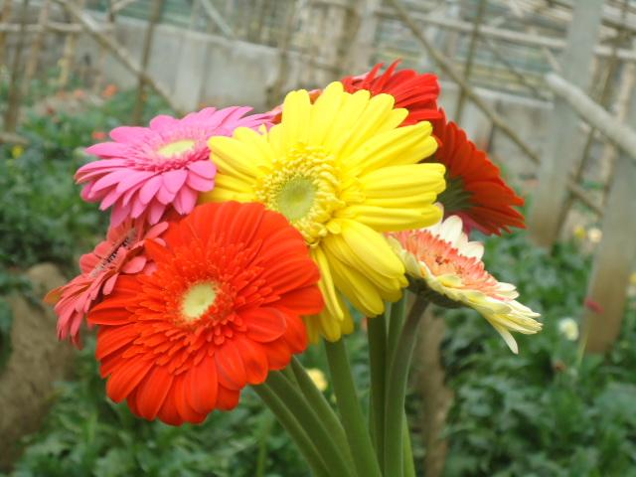
শুভেচ্ছা

Slide 2
পাঠ পরিচিতি
শ্রেণিঃ দ্বিতীয় শ্রেণি
বিষয়ঃ প্রাথমিক গনিত
অধ্যায়ঃ ৫- ক্রমবাচক সংখ্যা
পৃষ্ঠা নং-৩৯
সময়ঃ ৪০ মিনিট

Slide 3
ইশরাত শাহীন
সহকারি শিক্ষক
বসুরহাট সরকারি প্রাথমিক বিদ্যালয়
উপস্থাপনায়ঃ

Slide 4
শিখন ফল
ক্রমবাচক সংখ্যাগুলো চিনে বলতে ও লিখতে পারবে’

Slide 5
নিরাপদ পরিবেশ সৃষ্টি
সংখ্যার ছড়া

Slide 6
এক, এক, এক
ভোর হল দেখ।
দুই, দুই, দুই
হাত মুখ ধুই।
তিন, তিন, তিন
শুরু হল দিন।
চার, চার, চার
দেরি নয় আর।

Slide 7
পাঠের শিরোনাম
‘ক্রমবাচক সংখ্যা’
(১..............৫)

Slide 8
উপস্থাপনঃ
সময়ঃ ২০ মিনিট

Slide 9
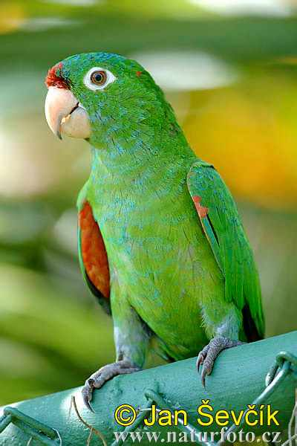
বামদিক থেকে পড়িঃ
পঞ্চম
তৃতীয়
চতুর্থ
দ্বিতীয়
প্রথম
সংক্ষেপে-
১ম
২য়
৩য়
৪র্থ
৫ম

Slide 10
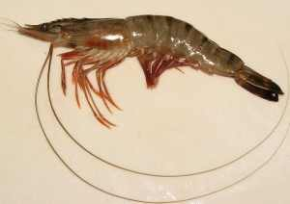
ডানদিক থেকে পড়ি-
প্রথম
দ্বিতীয়
চতুর্থ
তৃতীয়
পঞ্চম
২য়
১ম
৩য়
৪র্থ
৫ম

Slide 11
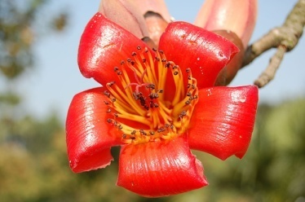

কোন ফুলটি ১ম ফুলের মত? (বামদিক থেকে)
চতুর্থ

Slide 12
১ থেকে ৫ পর্যন্ত ক্রমবাচক সংখ্যাগুলো লেখঃ (দলীয় কাজ)
সংখ্যা
ক্রমবাচক সংখ্যা
সংক্ষিপ্ত রূপ
১
প্রথম
১ম
২
দ্বিতীয়
২য়
৩
তৃতীয়
৩য়
৪
চতুর্থ
৪র্থ
৫
পঞ্চম
৫ম

Slide 13
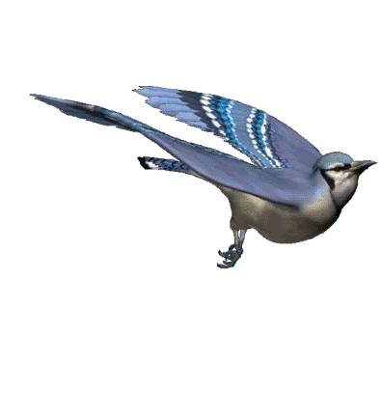
কোন ক্রমবাচক সংখ্যার পাখিগুলো উড়ছে? (ডানদিক থেকে)
জোড়ায় কাজ
পঞ্চম
তৃতীয়

Slide 14
নিরাময়মূলক ব্যবস্থাঃ
;
সংখ্যার সাথে ক্রমবাচক সংখ্যাগুলো মিল করঃ
সংখ্যা
ক্রমবাচক সংখ্যা মিলকরণ
ক্রমবাচক সংখ্যা
১
চতুর্থ
প্রথম
২
প্রথম
দ্বিতীয়
৩
তৃতীয়
তৃতীয়
৪
পঞ্চম
চতুর্থ
৫
দ্বিতীয়
পঞ্চম

Slide 15

ধন্যবাদ

